Slide 1
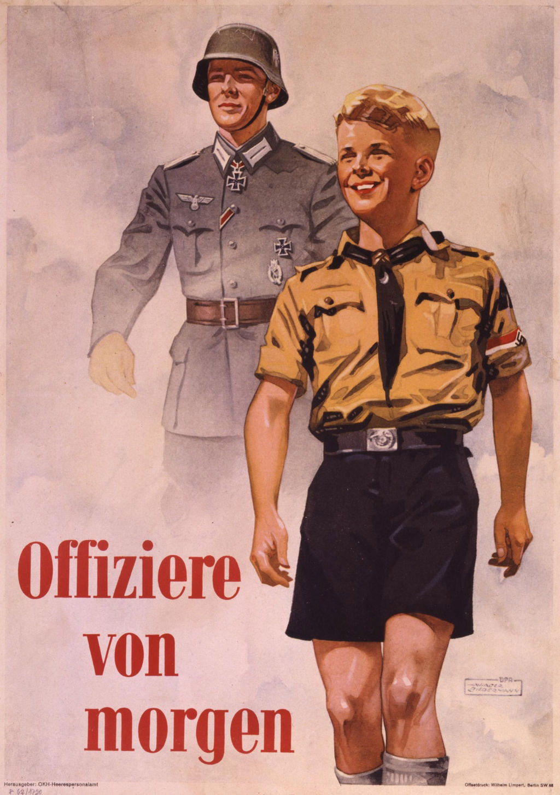
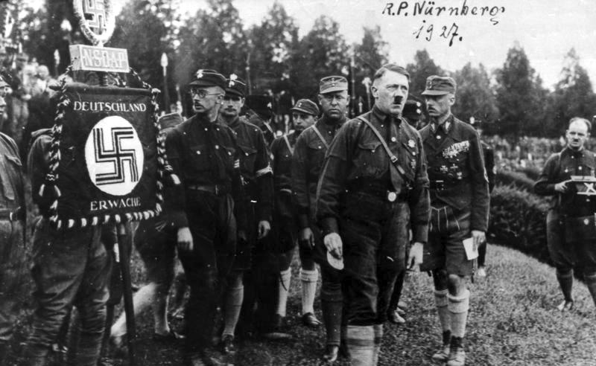
Hitlerovi pomocníci a protivníci
L28 Mgr. Tomáš zářecký
Zdroje obrázků a videa: internet

Slide 2
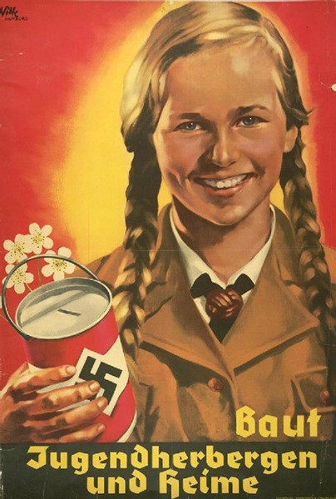
Zapamatuj si
Hitler byl jeden… ať byl sebešílenější, pořád to byl jeden člověk!
Kdyby mu nepomáhali a nesouhlasili s ním tisíce, desítky tisíc, stovky tisíc a miliony dalších, nikdy by nemohl napáchat tolik zla
Nacismus (holocaust) není o Hitlerovi, je o každém táborovém dozorci / dozorkyni, členu NSDAP, o všech, kteří nacisty podporovali i o těch, kteří třeba nesouhlasili nebo jim to bylo jedno, ale prostě neudělali nic…

Slide 3
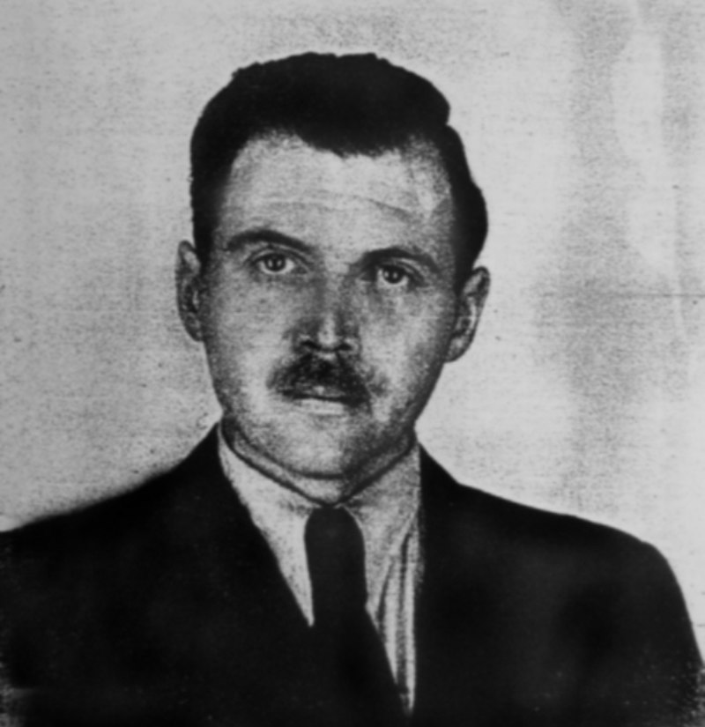
Josef Mengele
Todesengel (Anděl smrti)
Prováděl selekce a morbidní sadistické experimenty na vězních v KL Auschwitz
Osobně poslal přes 400 000 lidí do plynové komory
Po válce utekl do Brazílie a často se stěhoval
Zemřel na infarkt při plavání 1979

Slide 4
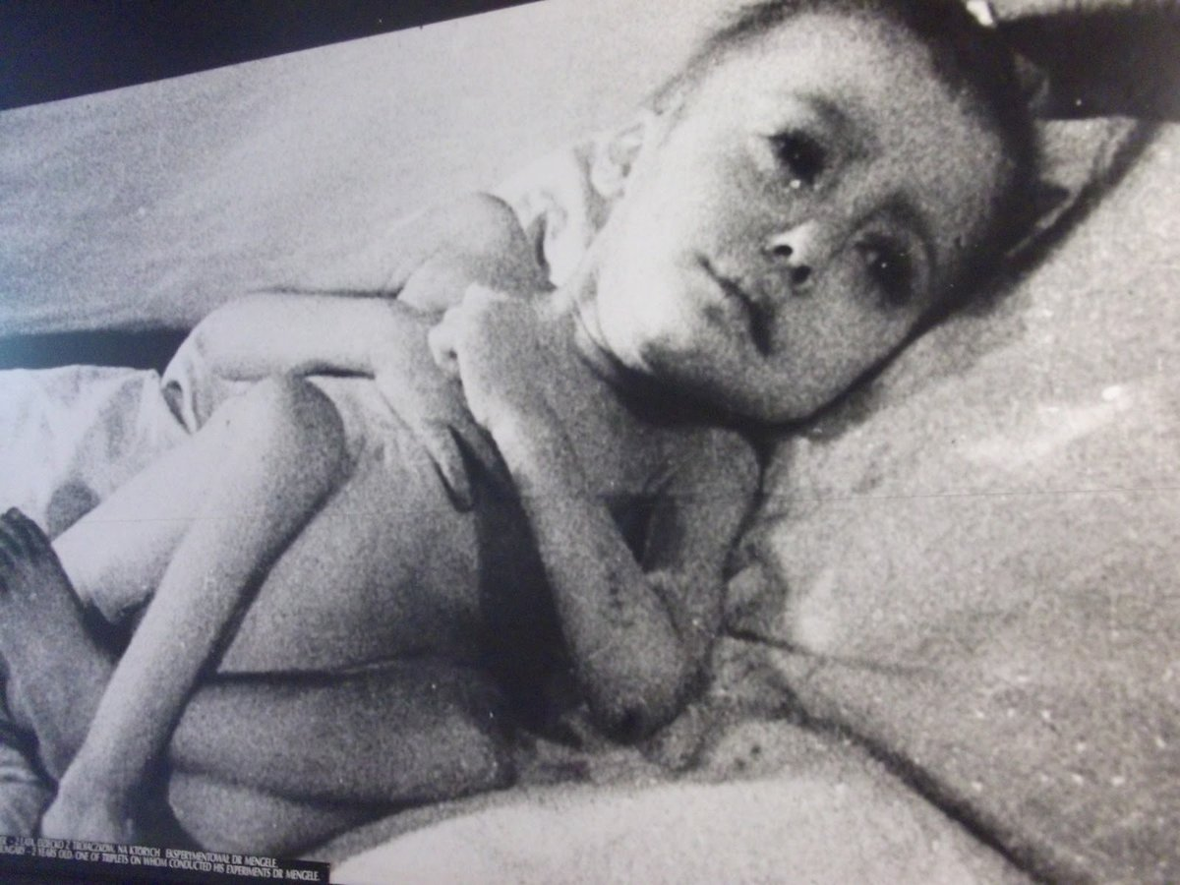
Mengeleho pokusy
Zkoumali, jak léčit raněné vojáky, tedy zdravé lidi mrzačili a pak je léčili – přešívali jim končetiny, zda rychleji vykrvácí z tepny na stehně či předloktí, jakou zimu lze přežít, očkovali jim infekční nemoci a pak zkoušeli experimentální léky…
Různými prostředky sterilizovali muže i ženy – roztoky, ozáření, chirurgické zákroky…
Pokusy s dvojčaty – cítí jedno bolest druhého?, sešívání dohromady, jaké je „tajemství“ jejich početí? → chtějí zajistit, aby německé ženy rodili více budoucích vojáků

Slide 5
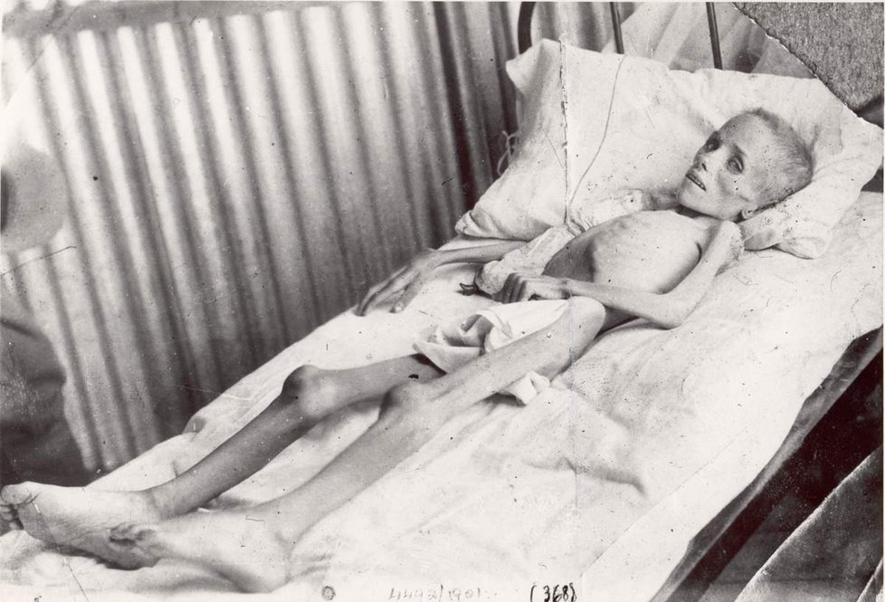
Mengeleho pokusy
Pitvání zaživa – studium funkcí a reakcí orgánů včetně mozku
Arizace – změna barvy duhovek pícháním roztoků do oka apod.
Fenolové injekce k popravám
Většina pokusných objektů zemřela v šílených bolestech, ostatní nadosmrti zmrzačeni

Slide 6
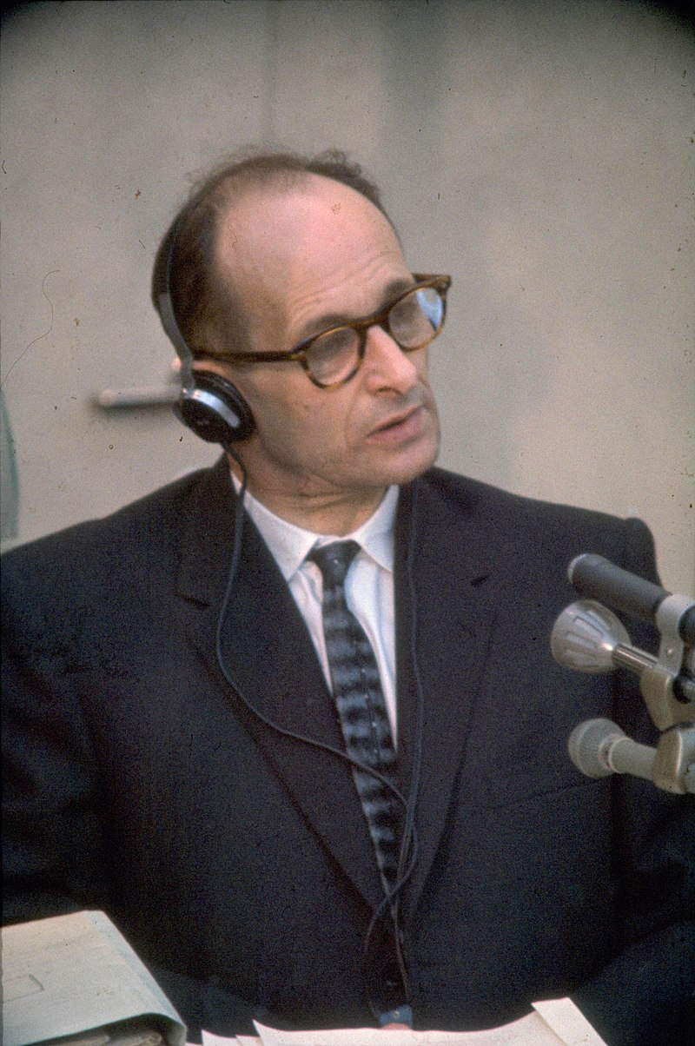
Adolf Eichmann
Jeden z hlavních organizátorů holocaustu
Řídil deportace Židů do vyhlazovacích táborů v Polsku
Nařídil přednostně vraždit židovské děti
Utekl z amerického zajetí, pět let žil v Německu na farmách, nakonec utekl do Argentiny
Z Argentiny ho unesl Mosad (mezinárodní skandál) do Izraele, kde byl roku 1962 odsouzen a popraven

Slide 7
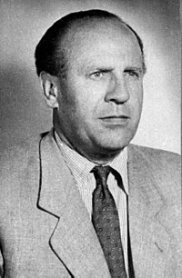
Oskar Schindler
Člen SdP a NSDAP, který za války dostal na starost „arizaci“ krakovské továrny (POL), kde ale postupně začal chránit své dělníky (ve vysoké míře Židy)
Údajně byl svědkem teroru v krakovském ghettu, což ho přimělo vyžádat si 600-700 tamních Židů na práci do továrny
Tím, že vyráběl hodně pro armádu, byla „jeho“ továrna chráněná
Když se s blížící Rudou armádou výroba přesunula do Brněnce, podařilo se mu tam dostat i cca 1000 „svých“ dělníků a nadto na si vzal 110 Židů z transportu, který v Brněnci zastavil
Získal řadu mírových cen (i v Izraeli) a je pohřben v Jeruzalémě

Slide 8
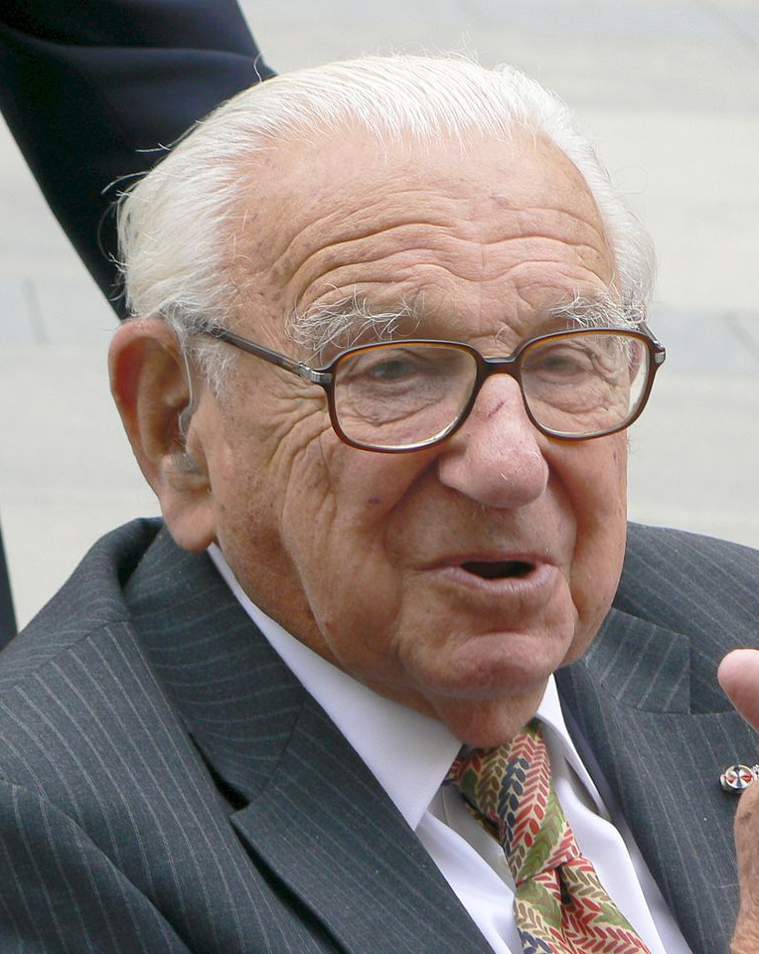
Nicholas Winton
Britský makléř, který v roce 1939 zajistil Kindertransport 669 převážně židovských dětí do VB z Protektorátu
Pro každé dítě bylo nutné sehnat náhradní rodinu a kauci 50 liber pro získání britského víza a povolení k pobytu a v Protektorátu sehnat dokumenty od rodičů a povolení okupačních úřadů vycestovat – vše pod dohledem gestapa
Poslední vlak s 250 dětmi vyjel 1. 9. 1939 – byl zastaven (WWII) a z těchto dětí přežilo holocaust jen několik
O svém činu nemluvil a zjistila to manželka až v roce 1988, když na půdě našla seznamy dětí
3x byl nominován na Nobelovu cenu míru, získal nejvyšší státní vyznamenání v ČR a jmenuje se po něm ZŠ v Kunžaku, britská královna ho povýšila do šlechtického stavu

Slide 9
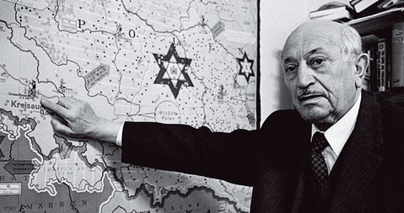
Simon Wiesenthal, lovec nacistů
Když se Polska zmocnili Němci, byl poslán do několika koncentračních táborů, jednou se mu podařilo i utéct, ale byl chycen, několikrát se pokusil o sebevraždu
Po válce se pustil do shromažďování důkazů o nacistických zločinech
Tvrdil, že přispěl k dopadení Eichmanna, ale podle Mosadu o spoustě úspěchů lhal a švindloval
Každopádně vypátral velitele vyhlazovacích táborů Sobibór a Treblinka v Brazílii a mediálním tlakem si vynutil jeho vydání do Německa (odsouzen na doživotí 1970), stejně tak „kobylu z Majdanku“ v USA (doživotí 1981), přispěl k vydání Antona Mallotha, dozorce z Terezína, z Itálie v roce 1988 (odsouzen 2001) – neuvěřitelné roky, že?
Odhalil důkazy, že někteří vatikánští duchovní pomáhali uprchnout nacistům do Jižní Ameriky

Slide 10
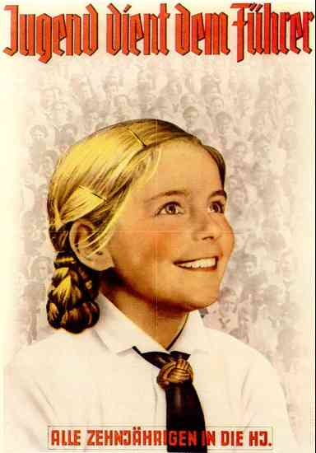
Kolik jich ale uniklo spravedlnosti?
Jen v Osvětimi se vystřídalo na 8000 příslušníků SS…
V 70. letech v rakouské vládě zasedli 4 bývalí nacisté…
Eichmannova pravá ruka Brunner zemřel asi 2010 v Sýrií… velitel pražského gestapa Geschke zodpovědný mj. za Lidice prostě „zmizel“…
Televizní hvězda Horst Tappert hrál 24 let komisaře v populárním seriálu Derrick, pobral řadu ocenění, zemřel 2008 v 85 letech… 2013 se zjistilo, že byl členem jedné z nejhorších jednotek SS…
Většina SS tvrdila, že jen poslouchali rozkazy, že museli, jinak by je zabili… civilisti tvrdili, že se jen snažili přežít a nemohli nic dělat…
A takových příběhů jsou tisíce… desítky tisíc… stovky tisíc… a většina nikdy nebyla a už ani nebude prozrazena

Slide 11
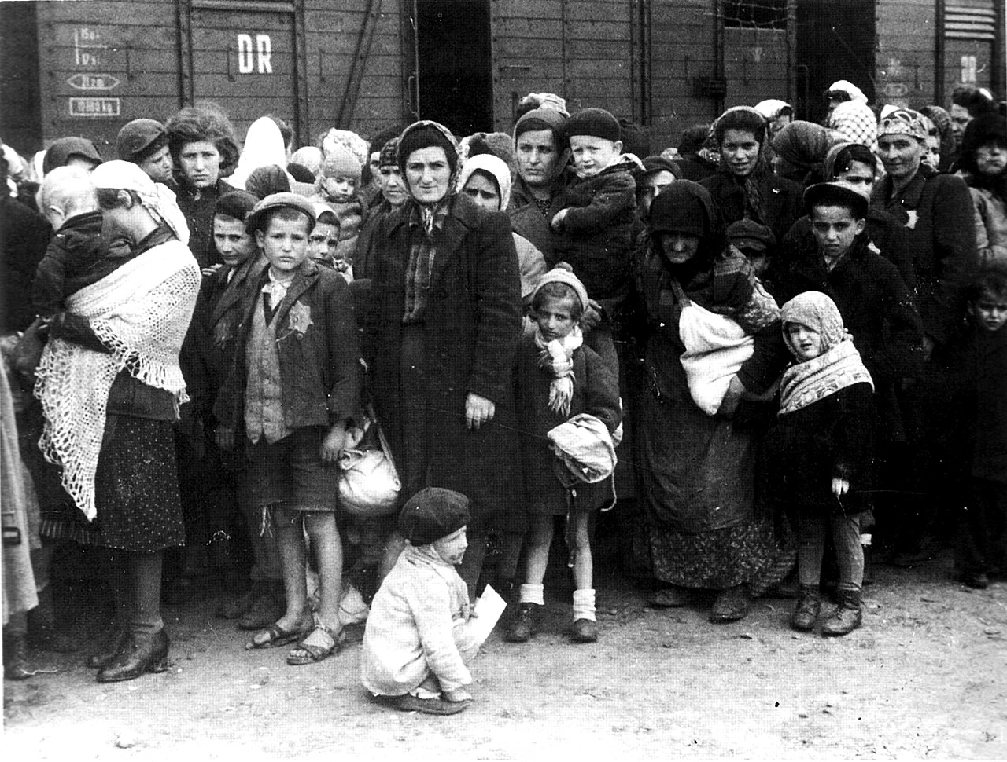
Odpověz na otázky
Jaký národ byl „nadlidmi“ a jak byste „nadčlověka“ poznali?
Jaký rodinný paradox bys našel u sourozenců Göringových?
Co se ve skutečnosti skrývalo pod neutrálním označením „konečné řešení židovské otázky“?
Jak se jmenovali tři hlavní „autoři“ holocaustu?
K čemu sloužilo ministerstvo propagandy a kdo ho ovládal?

Slide 12
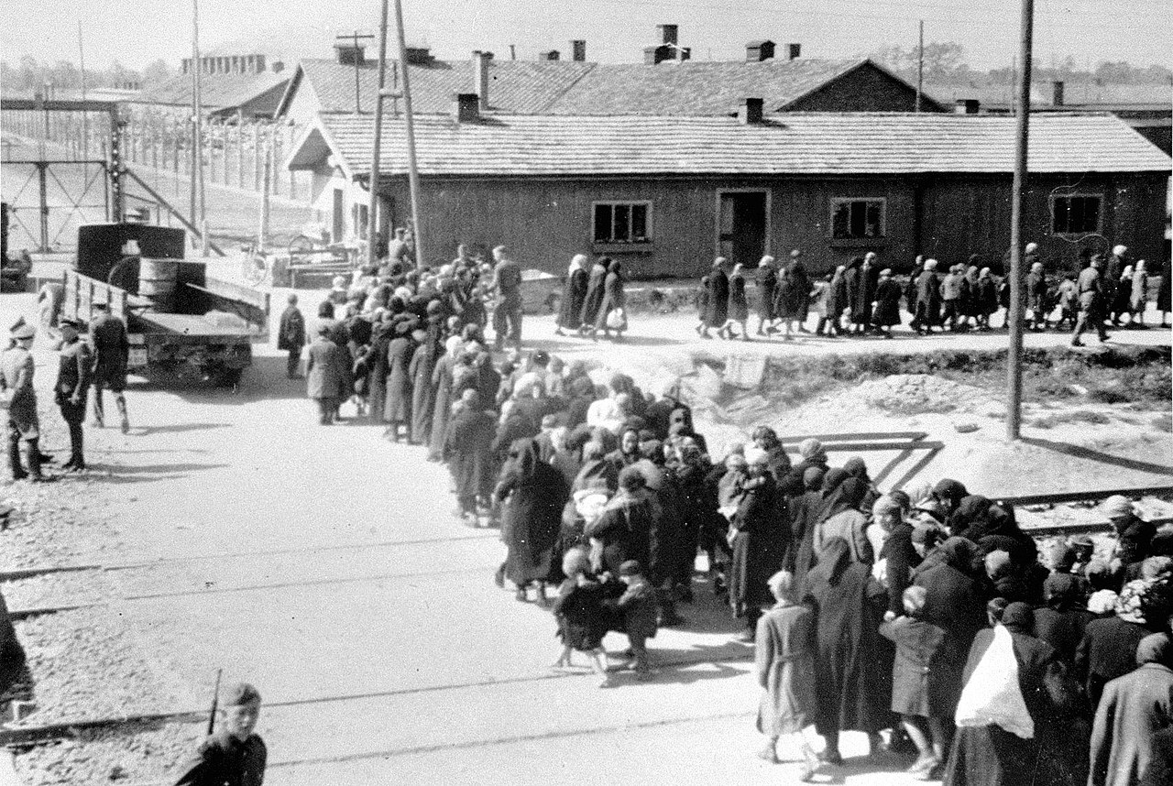
Odpověz na otázky
Jak se jmenoval zvrácený sadistický doktor z Osvětimi-Březinky?
Proč dělal Mengele pokusy s dvojčaty?
Jakým způsobem byl Mengele po válce potrestán?
Proč při pokusech obětem přešívali končetiny, pitvali je zaživa nebo na nich experimentovali s neznámými látkami?
Jak se nazývá zpravodajská služba Izraele?

Slide 13
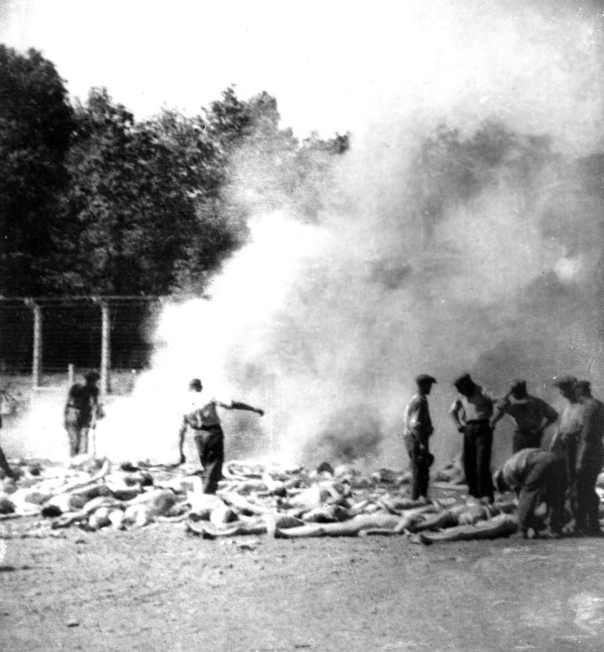
Odpověz na otázky
Jakým způsobem Schindler zachraňoval Židy?
Co znamenal Kindertransport?
Jak se jmenoval nejznámější lovec nacistů?
Kam (země, kontinent) nacisté po válce utíkali?
Kolik dozorců SS se vystřídalo v jediném vyhlazovacím táboře Osvětim-Březinka?

Slide 14
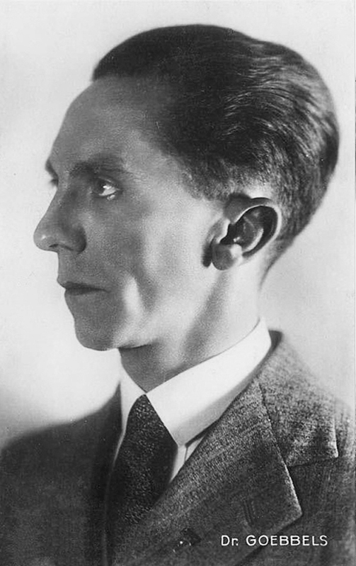
Joseph Goebbels (záloha)
Ministr propagandy, demagog a surovec
Ovlivňoval uměleckou tvorbu, měl poměry s herečkami (Lída Baarová)
Po sebevraždě Hitlera 1 den říšským kancléřem
S manželkou zabil všech 6 jejich dětí a pak spáchali sami sebevraždu v berlínském bunkru

Slide 15
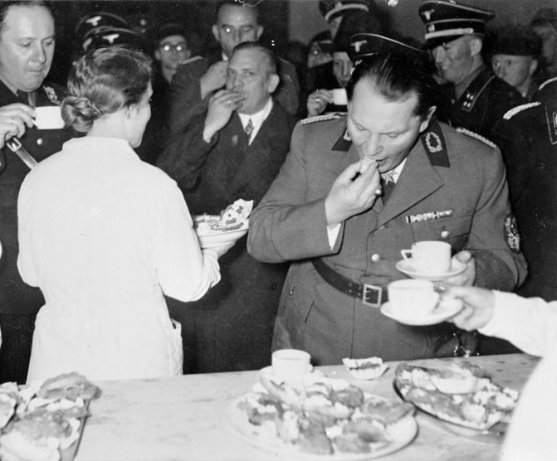
Hermann Göring (záloha)
Letec, říšský maršál, nacistický politik…
Zakladatel gestapa, ministr letectví, vrchní velitel Luftwaffe, zástupce Hitlera po většinu WWII
Ješitný, podlý, brutální…
Miloval život v luxusu, lov, jídlo, okázalé oblečení, sbíral ukradené umění, hrál si s elektrickými vláčky…
Během Norimberského procesu spáchal sebevraždu

Slide 16
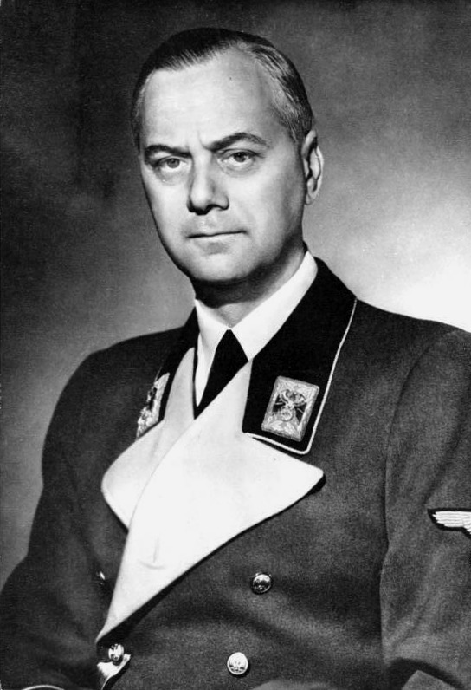
Alfred Rosenberg (záloha)
Tvůrce nacistické ideologie a rasových teorií (Árijci, Židé)
Teorie o „životním prostoru“ (Lebensraum), odmítání Versailleských dohod a degenerativním moderním umění
Vedl organizaci pro nakládání s „opuštěným“ židovským majetkem – z okupovaného sovětského území odvezl 150 000 vagonů s uměním
V Norimberském procesu odsouzen k trestu smrti – oběšen

Slide 17
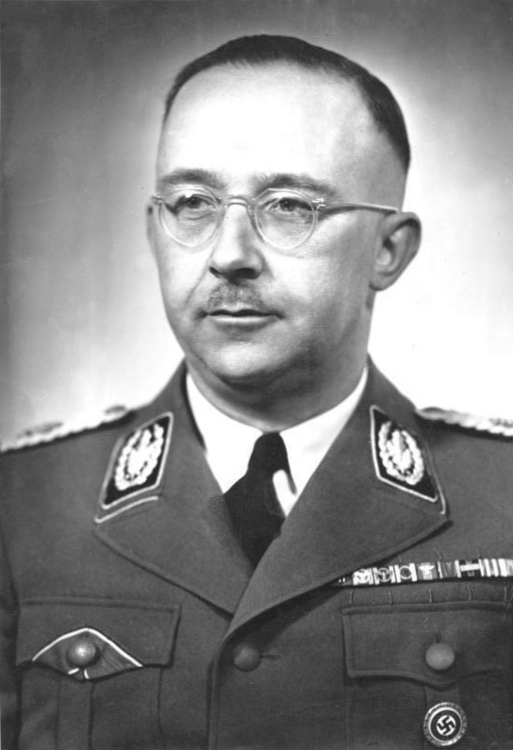
Heinrich Himmler (záloha)
Vůdce SS a šéf gestapa
Ministr vnitra
Zřídil první koncentrační tábor v Dachau
Organizátor holocaustu
Vegetarián, považoval se za převtělení Jindřicha Ptáčníka, věřil v okultismus, hroutil se při pohledu na krev
Nikdy nebyl souzen – spáchal sebevraždu v zajetí

